Slide 1
MB Stock Monitor
Projeto para a disciplina Oficina de Integração – Final
Vítor Ângelo Misciato Teixeira
Vinicius de Carvalho Baggio

Slide 2
Introdução
Aumento de 92% do número de investidores de 2019 para 2020 no Brasil
Queda da taxa de juros (SELIC) e crise econômica causada pela pandemia
Busca por informação e ferramentas de monitoramento

Slide 3





Slide 4
Objetivos
Desenvolvimento de uma interface gráfica de monitoramento do comportamento das ações e índices da B3, que possua:
Gráfico interativo dos valores históricos e intraday das ações;
Gráfico interativo dos valores históricos e intraday dos índices;
Valores das principais ações em tempo real;
Campos para o usuário escolher o índice ou ação desejada;
Principais indicadores das ações;
Valor de previsão de fechamento de ação para o pregão do dia, com uso de algum modelo de machine learning.

Slide 5
Justificativa
Síntese de informações
Utilização simples e intuitiva, sem sistema de cadastro
Emprego de machine learning

Slide 6
Ferramentas e Tecnologias
Django
HTML, CSS e JS
jQuery
ApexChart.js
MySQL
yfinance
scikit-learn

Slide 7
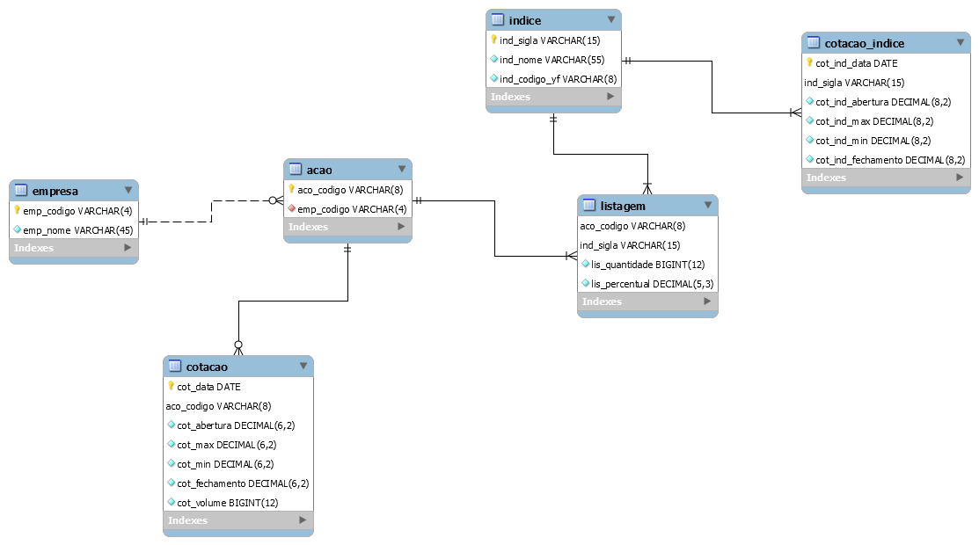
DER do Banco de Dados

Slide 8
Dados
Tabelas empresa, acao, indice e listagem populadas com dados retirados da B3
Arquivos no formado CSV e planilhas
Trabalho de manipulação e limpeza
Tabelas cotacao e cotacao_índice populadas com dados da yfinance
Apenas dados históricos

Slide 9
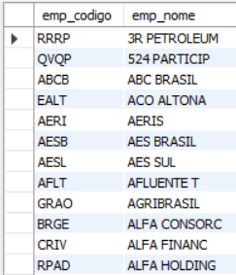
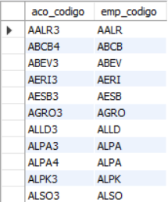
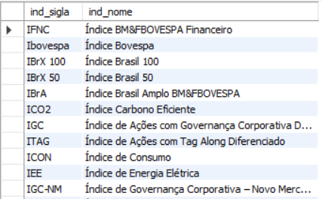
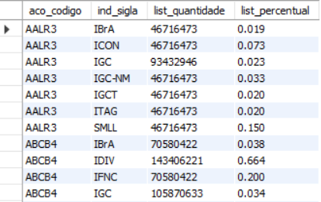
Dados B3

Slide 10
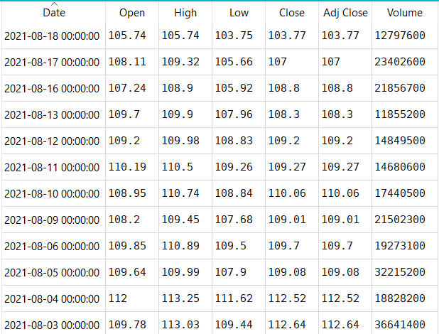
Exemplo de retorno da cotação

Slide 11
Back-end
Criação do projeto Django
Criação da aplicação dentro do projeto
Conexão entre o banco de dados e o projeto
Criação dos Models a partir das tabelas do banco

Slide 12
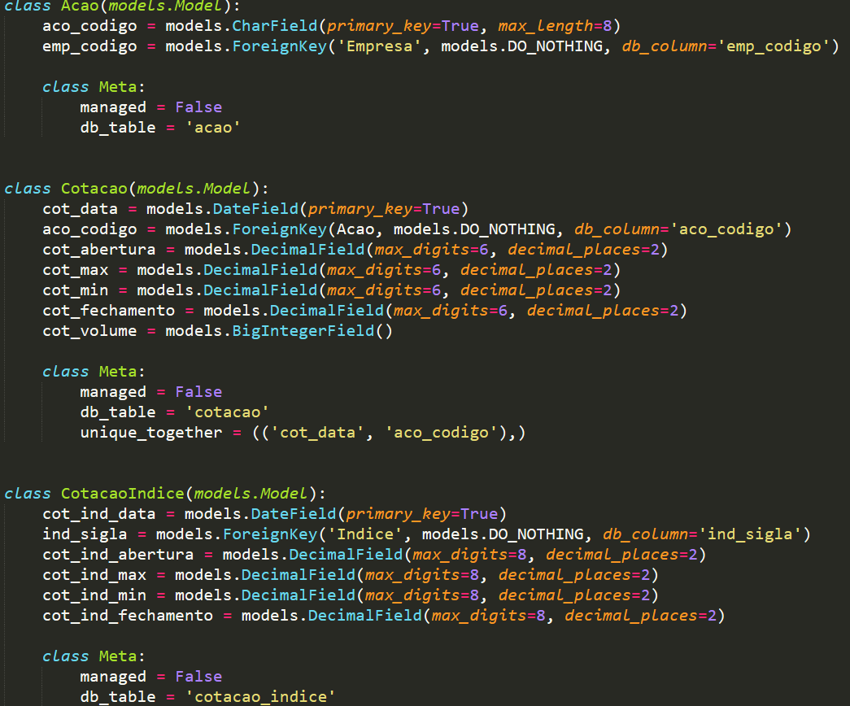

Slide 13
Back-end
Criação das views
Retornam dados no formato JSON
Criação das funções de apoio das views
Modelo de machine learning – Regressão Linear
Configuração das URL’s

Slide 14
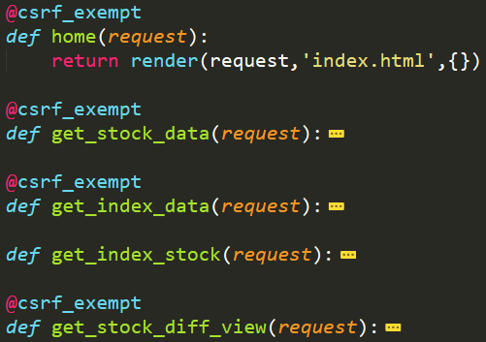
Views - Django

Slide 15
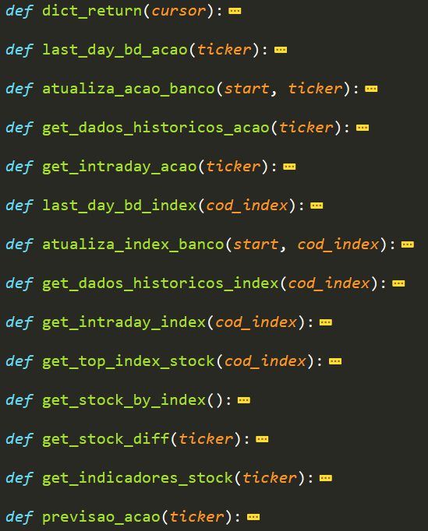
Funções auxiliares

Slide 16
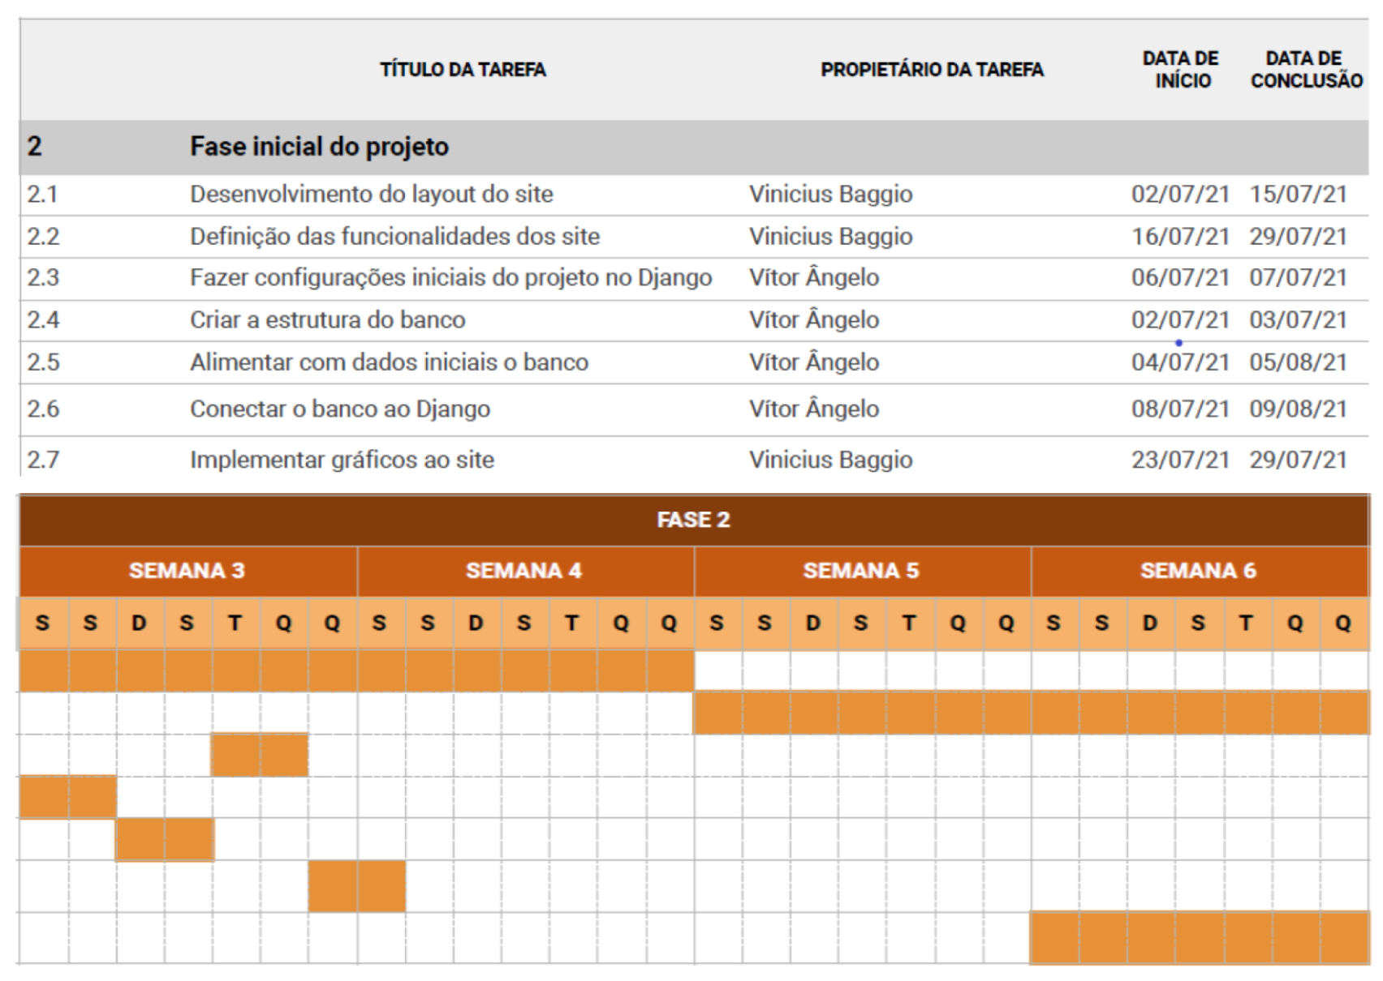

Slide 17
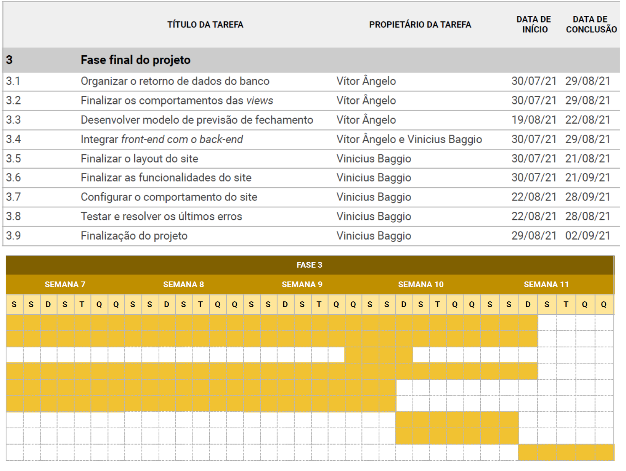

Slide 18
Conclusões
Objetivos traçados
Ferramentas e dados utilizados
Aspectos mais relevantes
Gráficos e indicadores
Seleção de índices e ações
Uso de machine learning na previsão do valor de fechamento
Desafios e dificuldades
Manipulação de dados
Definição da estrutura
Definição da arte do site

Slide 19
Conclusões
Objetivo atingido
Propostas de extensões
Aprimoramento do modelo de previsão
Trazer notícias e análises
Aprimoramento e otimização do funcionamento e da arte da plataforma

